Slide 1
Конспект занятия по ФЭМП для детей старшего дошкольного возраста
Подготовила: воспитатель
Несмачная Маргарита Евгеньевна

Slide 2
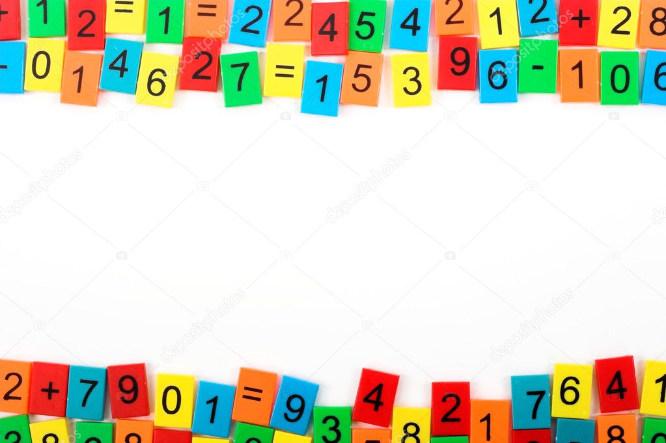
Совершенствовать умение составлять число 5 из единиц.
Упражнять в умении двигаться в заданном направлении.
Закреплять умение последовательно называть дни недели, определять, какой день недели сегодня, какой был вчера, какой будет завтра.

Slide 3
Сколько пальцев на руке​ И копеек в пяточке,​ У морской звезды лучей,​ Клювов у пяти грачей, ​ Лопастей у листьев клена​ И углов у бастиона,​ Про все это рассказать​ Нам поможет цифра…​

Slide 4
СКОЛЬКО?
5

Slide 5
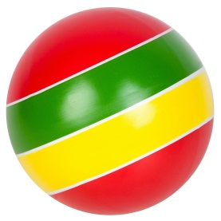
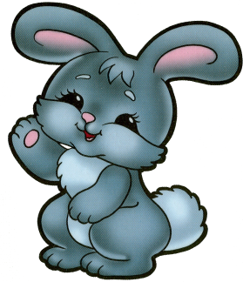
сколько мячей?
= 5
сколько зайчиков?
4
Сколько нужно добавить зайчиков, чтобы получилось 5?
4+1=5

Slide 6
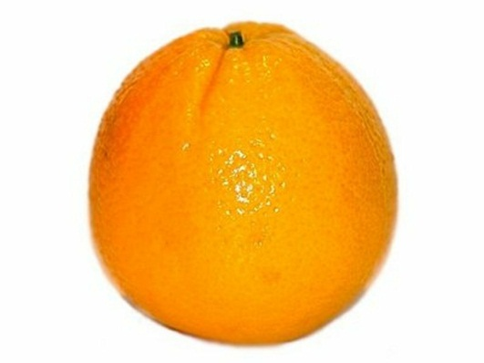
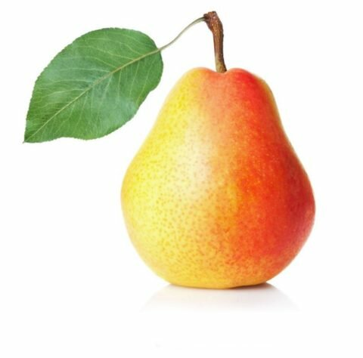
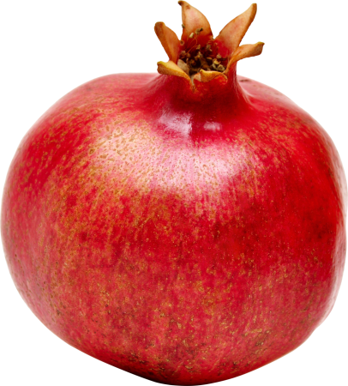
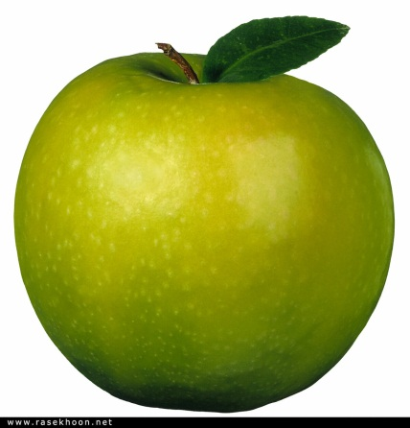
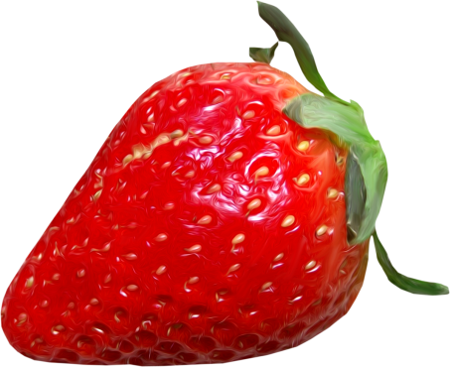
ЧТО НАХОДИТСЯ
ВВЕРХУ СПРАВА?

Slide 7
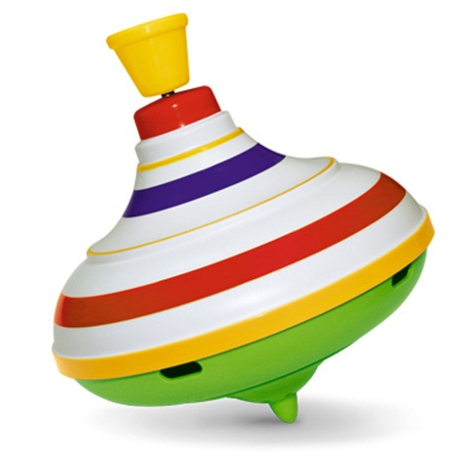
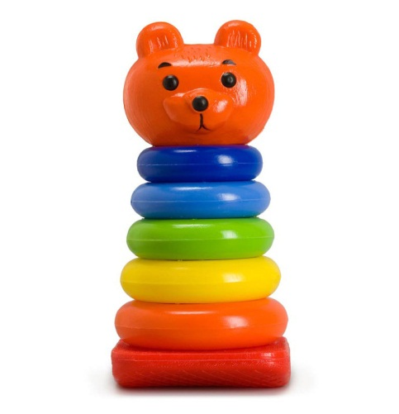
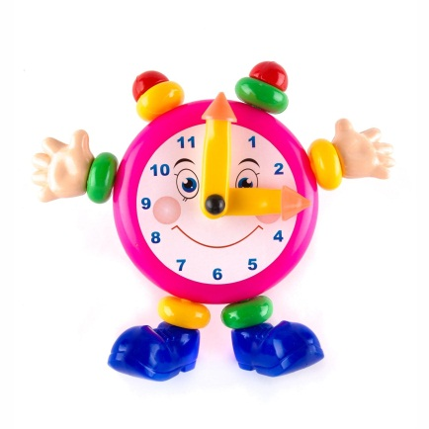
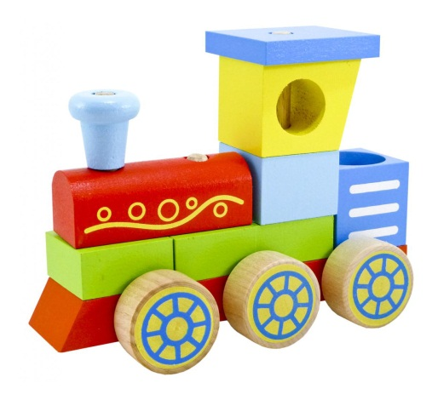
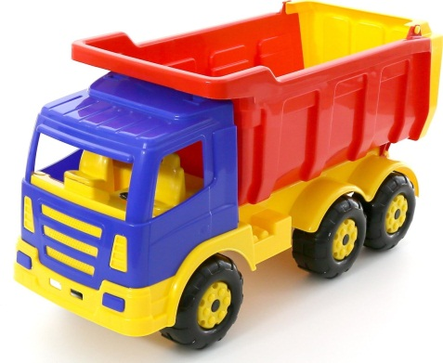
ЧТО НАХОДИТСЯ
СЛЕВА ВНИЗУ?

Slide 8
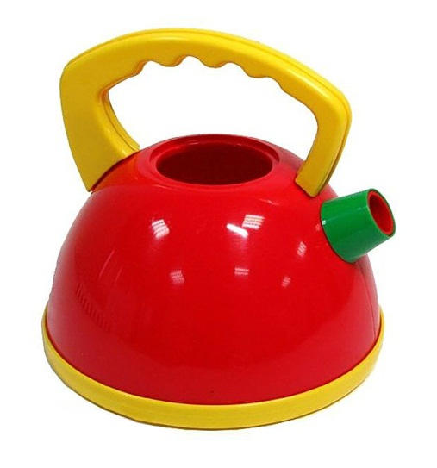
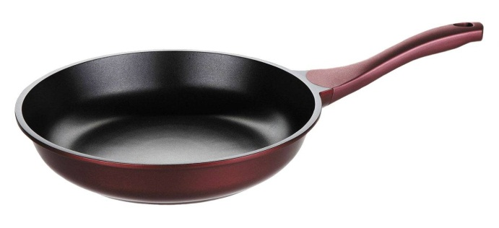
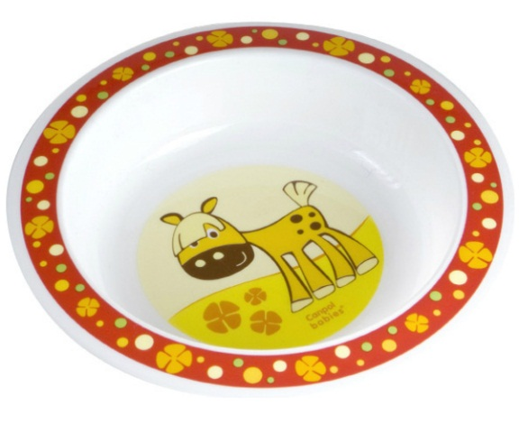
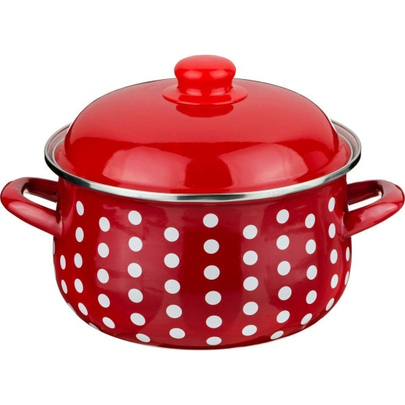
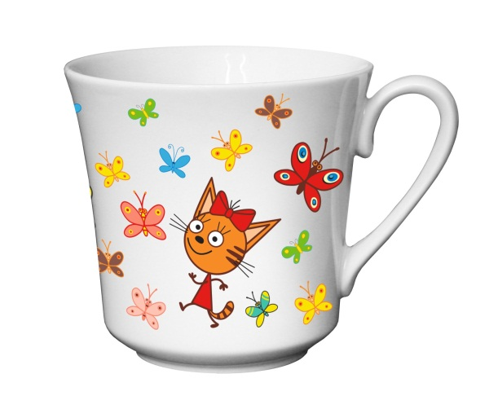
ЧТО НАХОДИТСЯ СЛЕВА
ВВЕРХУ?

Slide 9
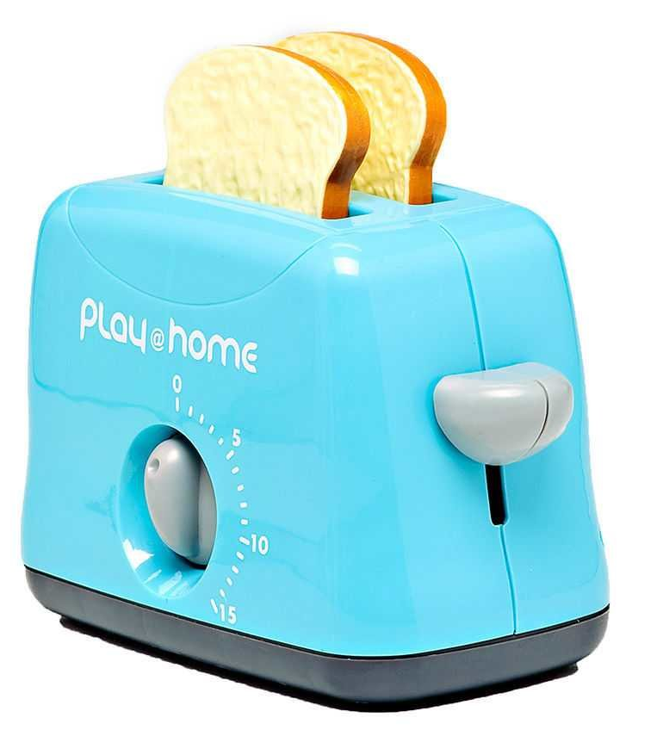
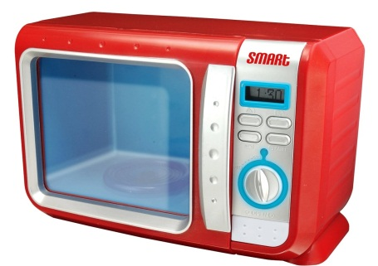
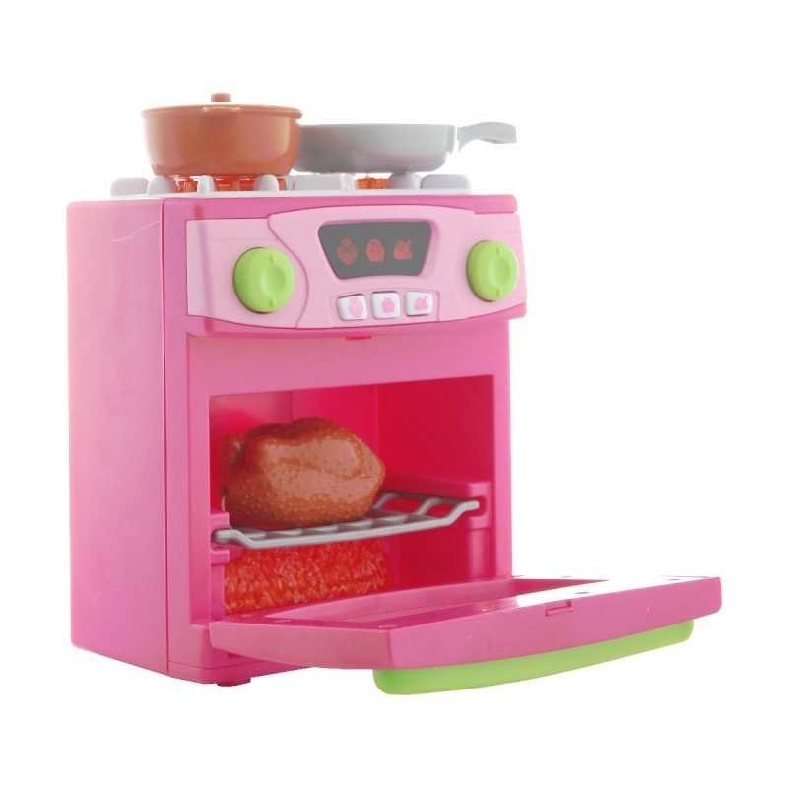
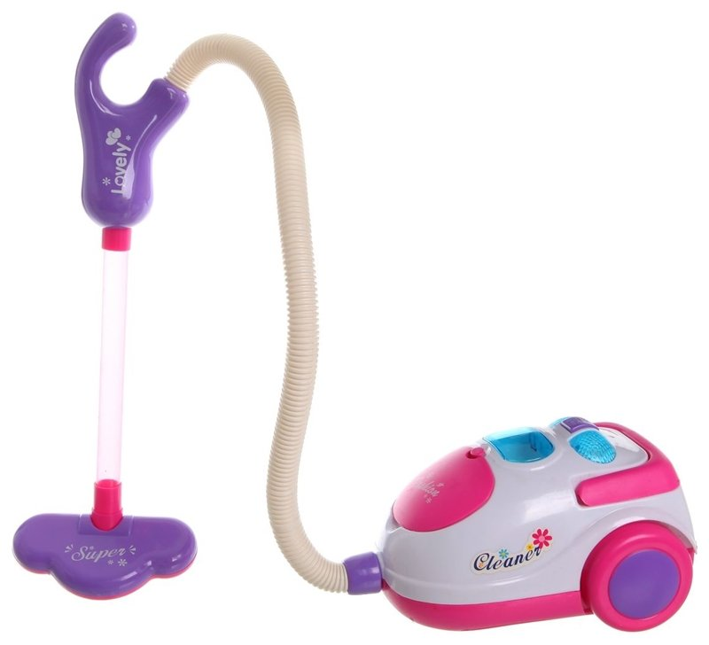
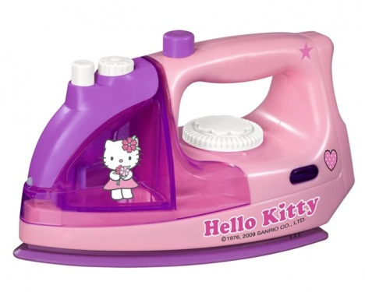
ЧТО НАХОДИТСЯ
СПРАВА ВНИЗУ?

Slide 10
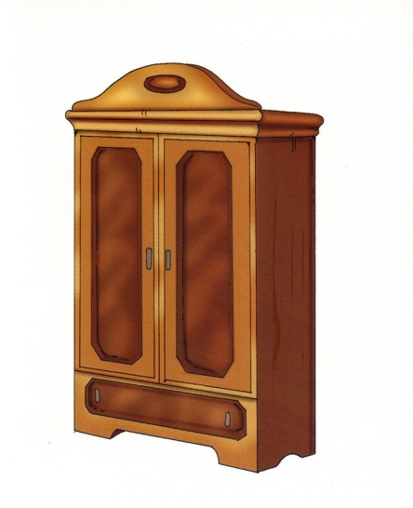
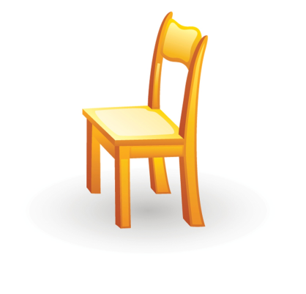
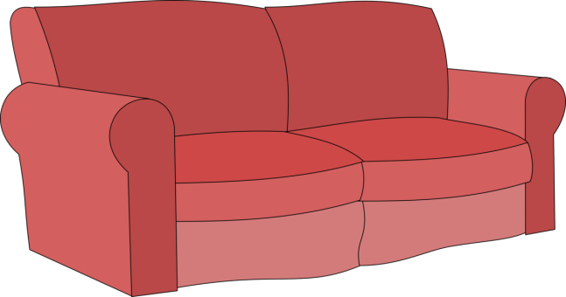
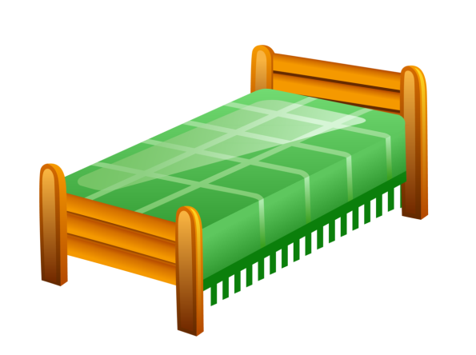
ЧТО НАХОДИТСЯ
ПО СЕРЕДИНЕ?

Slide 11
Игровое упражнение «Назови дни недели».
Воспитатель вместе с детьми рассматривает календарь и уточняет название каждого дня недели, указывая его стрелками. Затем дает детям задания:
– покажите на календаре, какой сегодня день недели и назовите его;
– покажите и назовите, какой день недели был вчера;
– покажите и назовите, какой день недели будет завтра.

